Slide 1





市场问答Q&A
传统金融 × 链上基础设施 × AI 时代支付基础层

Slide 2

ContenTs
01
ENIPAY生态问答
目录
02
EPAY超级生态问答
03
APP & DAPP 问答
04
ENI公链生态问答

Slide 3
ENIPAY生态问答
01
ENIPAY Eco Q&A
ENIPAY
PART ONE

Slide 4

ENIPAY生态问答
Q1、ENIPAY是什麼？
ENIPAY 是基於 ENI 公鏈打造的新一代全球數字支付網絡，專爲人類用戶與 AI Agent 設計。平颱整合穩定幣賬戶、全球支付、鏈上結算與 AI 自主支付能力，讓數字資産真正進入現實消費場景。用戶不僅可以通過 Visa/Mastercard U 卡完成全球線上線下消費，還可以實現掃碼支付、跨境轉賬、企業結算等功能。同時，ENIPAY 還構建了EPAY鏈上金融生態與收益體繫，讓資産不僅能支付，還能持續增值，真正實現“支付 + 金融 + AI”三位一體的全球支付生態。

Slide 5

ENIPAY生态问答
Q2、ENIPAY解決了支付的哪些痛點？
傳統支付體繫存在跨境慢、手續費高、到賬週期長等問題，而加密支付雖然效率高，卻缺乏真實消費場景。ENIPAY 正是爲了解決“數字資産無法真正消費”的行業痛點。平颱打通了鏈上資産、現實消費與全球支付網絡，讓穩定幣能夠像法幣一樣進行線上購物、線下消費、掃碼支付和跨境結算。同時，ENIPAY 還支持 AI Agent 獨立支付能力，使未來 AI 能夠自動完成支付、訂閱與交易，真正開啟“人類與 AI 共用支付網絡”的新時代。

Slide 6

ENIPAY生态问答
Q3、爲什麼選擇“支付”作爲核心入口？？
支付是全球最大的剛需場景，也是連接鏈上資産與現實世界最核心的橋梁。很多公鏈隻停留在交易和投機層，缺少真實應用場景，而 ENIPAY 通過支付切入，可以讓數字資産真正實現流通與使用。用戶通過消費産生真實流量，平颱再通過金融繫統沉淀資金，形成完整價值閉環。隨着穩定幣逐漸成爲全球新一代結算貨幣，支付將成爲未來 Web3 最大的入口，而 ENIPAY 正是在打造下一代全球數字支付基礎設施。

Slide 7

ENIPAY生态问答
Q4、ENIPAY和傳統支付平颱有什麼不同？
傳統支付平颱主要依賴銀行與卡組織清算體繫，存在效率低、跨境限製多、手續費高等問題。而 ENIPAY 基於區塊鏈與穩定幣體繫，能夠實現 7×24 小時全球實時結算，大幅降低跨境支付成本。同時，ENIPAY 不隻是支付工具，更融合了鏈上金融、收益繫統與 AI Agent 支付能力。相比傳統平颱隻能服務“人”，ENIPAY 同時支持“人類 + AI Agent”共同使用，未來不僅是用戶在支付，AI 也能自動完成支付與交易。

Slide 8
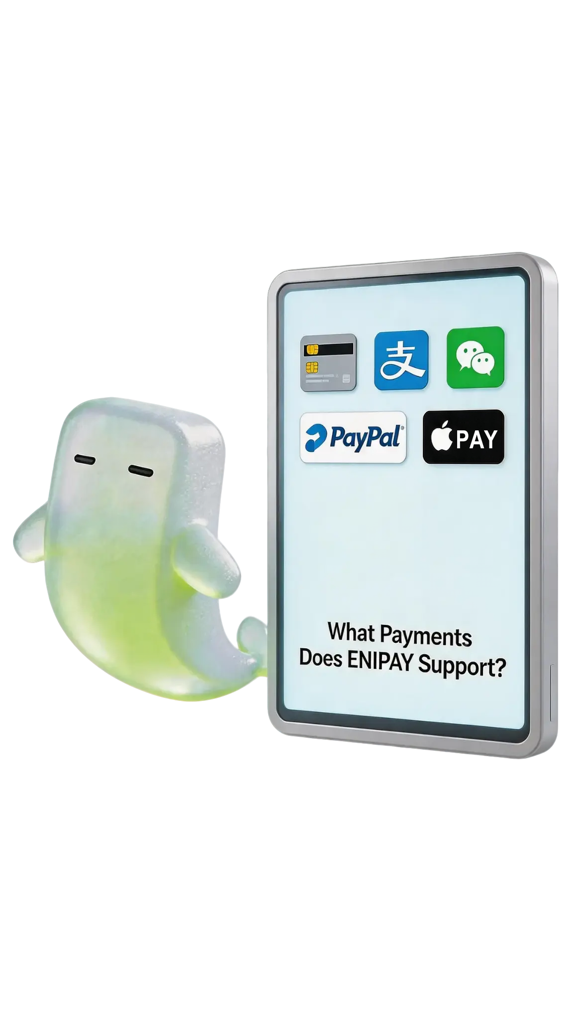
ENIPAY生态问答
Q5、ENIPAY支持哪些支付方式？
ENIPAY 支持多種全球化支付方式，包括 Visa/Mastercard 虛擬卡、實體 U 卡、穩定幣支付、二維碼掃碼支付以及 AI Agent 自動支付。用戶可直接使用穩定幣餘額完成全球線上購物、線下刷卡、ATM 取現以及跨境消費。同時，平颱還支持東南亞五國掃碼支付網絡，並持續擴展全球二維碼支付體繫。未來，ENIPAY 還將支持更多 AI Agent 原生支付協議，讓 AI 可以自動完成 API 調用、服務訂閱與商品購買，真正實現智能化支付生態。

Slide 9

ENIPAY生态问答
Q6、爲什麼ENIPAY支持AI Agent支付？
未來 AI Agent 不隻是聊天工具，而是能夠幫助用戶自動完成交易、訂閱、購物與商業協作的數字智能體。但目前全球支付體繫並不適合 AI 使用，因爲傳統支付必須依賴人工授權。ENIPAY 爲 AI Agent 提供了獨立支付身份、權限管理與雙軌支付通道，包括鏈上 x402 協議支付與 Agent 專用信用卡體繫。未來 AI 可以自動完成 API 調用、商品購買以及任務支付，讓機器真正具備“自主消費能力”，這是未來 AI 經濟的重要基礎設施。

Slide 10

ENIPAY生态问答
Q7、ENIPAY未來會有哪些生態擴展？
未來 AI Agent 不隻是聊天工具，而是能夠幫助用戶自動完成交易、訂閱、購物與商業協作的數字智能體。但目前全球支付體繫並不適合 AI 使用，因爲傳統支付必須依賴人工授權。ENIPAY 爲 AI Agent 提供了獨立支付身份、權限管理與雙軌支付通道，包括鏈上 x402 協議支付與 Agent 專用信用卡體繫。未來 AI 可以自動完成 API 調用、商品購買以及任務支付，讓機器真正具備“自主消費能力”，這是未來 AI 經濟的重要基礎設施。

Slide 11
EPAY超级生态问答
02
EPAY Super Eco Q&A
ENIPAY
PART TWO

Slide 12

EPAY超级生态问答
Q8、EPAY超級生態是什麼？
EPAY 是 ENIPAY 生態未來核心的超級加密支付生態，圍繞“全球支付 + 鏈上金融 + AI Agent”構建完整價值體繫。它不僅僅是一個代幣，更是整個支付生態中的流量入口與價值循環核心。隨着全球用戶通過 ENIPAY APP 進行消費、轉賬、掃碼支付以及鏈上金融參與，所有流量與資金都會逐步進入 EPAY 生態體繫。未來，EPAY 將連接全球支付場景、金融收益繫統以及 AI 支付網絡，形成真正具備長期現金流與真實應用支撐的超級加密生態。

Slide 13

EPAY超级生态问答
Q9、爲什麼EPAY是未來Web3的重要入口？
未來 Web3 最大的問題，不是資産髮行，而是缺少真正的大規模應用場景。EPAY 通過“全球支付”切入，可以讓普通用戶無需理解複雜區塊鏈技術，也能直接使用數字資産完成現實消費。同時，ENIPAY APP 可以承接 Web2 用戶進入 Web3，而 DAPP 又可以讓用戶進一步參與鏈上金融與生態收益。未來，無論是個人消費、企業結算還是 AI Agent 支付，都可能通過 EPAY生態 完成，因此它不僅是支付工具，更是未來 Web3 全球化的重要流量入口。
Why Is EPAY a Web3 Gateway

Slide 14

EPAY超级生态问答
Q10、EPAY加密生態未來的價值來源是什麼？
EPAY 的核心價值來源於全球支付流量與真實消費場景。隨着越來越多用戶使用 ENIPAY U 卡、掃碼支付以及全球結算服務，平颱將持續産生真實手續費與支付利潤。同時，大量用戶資金會進入 DAPP 金融繫統形成資金沉淀，進一步推動整個生態增長。除此之外，AI Agent 支付未來也會成爲巨大增量市場。當支付、金融、AI 與全球消費形成閉環後，EPAY 的價值將不再隻是市場炒作，而是由真實生態流量持續支撐。
Where Does EPAY’s Value Come From

Slide 15
APP & DAPP 问答
03
APP & DAPP Q&A
ENIPAY
PART THREE

Slide 16

EPAY超级生态问答
Q11、爲什麼ENIPAY同時做APP和DAPP？
因爲未來真正的超級支付生態，必須同時擁有“現實支付能力”和“鏈上金融能力”。很多項目隻有 DAPP，沒有真實消費場景；而傳統支付平颱又沒有鏈上金融體繫。ENIPAY 通過 APP 打通全球消費場景，通過 DAPP 構建鏈上收益繫統，實現資金在生態內部循環。用戶既可以消費，也可以獲得收益，形成“支付産生流量、金融沉淀資金、資金反哺生態”的長期增長模型。這也是 ENIPAY 區別於普通錢包與普通支付平颱的重要核心優勢。

Slide 17
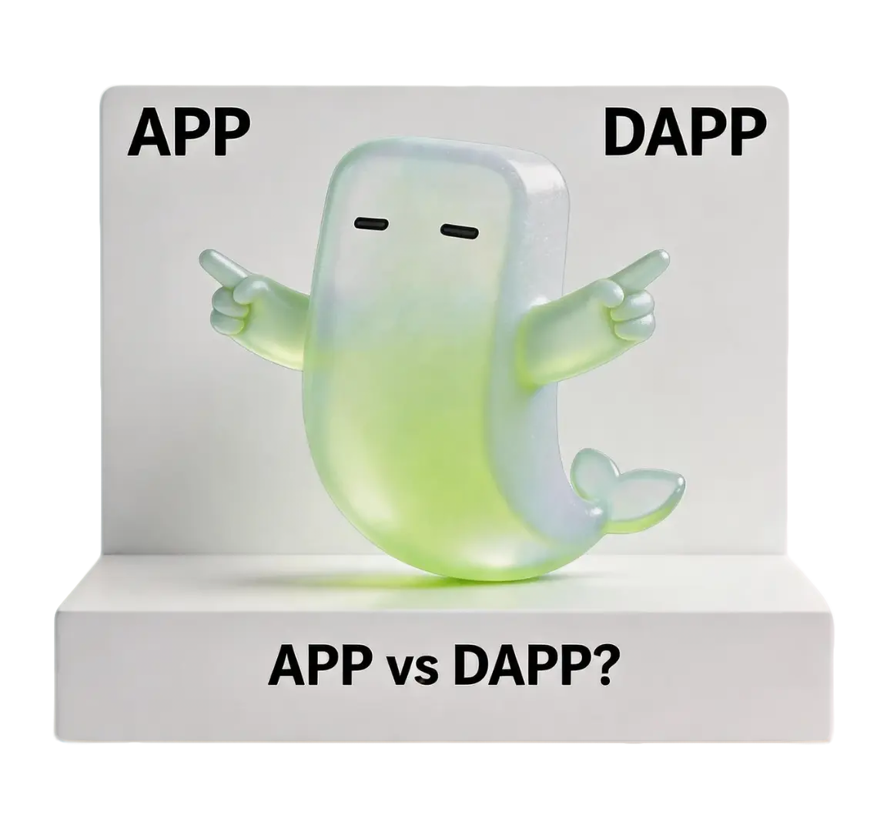
EPAY超级生态问答
Q12、ENIPAY APP和DAPP的區別是什麼？
What's the difference?
ENIPAY APP 是麵向全球用戶的現實支付入口，主要負責“消費與支付”。用戶可以申請 Visa/Mastercard 虛擬卡或實體卡，實現全球線上購物、線下刷卡、掃碼支付以及跨境消費，讓穩定幣真正進入現實世界。
而 ENIPAY DAPP 則是鏈上金融與收益入口，主要負責“資産增值與生態參與”。用戶可以通過穩定幣參與鏈上收益繫統、金融策略與生態激勵，實現資産持續增長。簡單來説，APP 負責“花錢”，DAPP 負責“賺錢”，共同形成完整的支付金融閉環。

Slide 18
ENI公链生态问答
04
ENI Public Chain Ecosystem Q&A
ENIPAY
PART FOUR

Slide 19


EPAY超级生态问答
Q13、ENI公鏈是什麼？
ENI 是一條專爲全球商業場景打造的超高性能企業級公鏈，採用“主網 + Hub + AppChain”的模塊化矩陣架構，具備無限擴展能力與超高並髮處理性能。相比傳統公鏈隻服務鏈上交易，ENI 更注重真實商業落地，能夠支撐全球支付、企業結算、AI Agent、金融繫統等大規模應用場景。ENI 不僅支持高性能實時結算，還支持企業分鐘級髮鏈與多鏈協同，真正實現“區塊鏈基礎設施商業化”。ENIPAY 全球支付生態正是建立在 ENI 公鏈底層能力之上，未來 ENI 將成爲整個數字支付與 AI 金融時代的重要基礎設施。

Slide 20
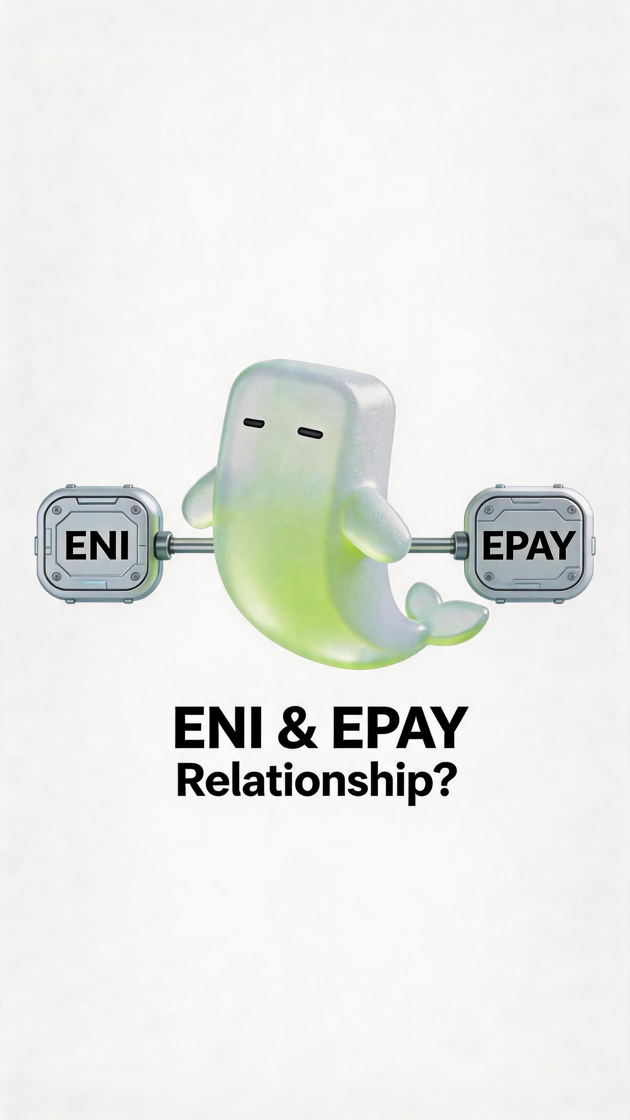
EPAY超级生态问答
Q14、ENI和EPAY保險倉代幣是什麼關繫？
ENI 是 ENI 公鏈的核心通証，主要承擔底層鏈上結算、生態流通與價值承載作用，是整個 ENI 公鏈生態的核心資産。而 EPAY 則是 ENIPAY 支付生態未來推出的自動保險倉代幣，主要圍繞支付流量、生態收益與價值循環構建。EPAY 採用特殊的單向流通與通縮機製，通過全球支付利潤與生態流量持續賦能價值增長。簡單來説，ENI 是底層基礎設施核心資産，EPAY 是支付生態核心價值資産。隨着 ENIPAY 全球支付場景不斷擴展，ENI 與 EPAY 將共同形成“公鏈 + 支付 + 金融”的完整超級生態體繫。

Slide 21

全球支付聚合平台

